Slide 1
NutriApp
Java Me App

Slide 2
Sobre o Aplicativo
Necessidades:
Dieta saudável
Prática de atividades físicas
Informação de qualidade
Mercado Alvo
Pessoas em busca de uma vida mais saudável

Slide 3
O Aplicativo
NutriApp conta com funcionalidades para ajudar o público a acompanhar e otimizar sua dieta
Calculadora de Calorias.
Calculadora de IMC
Substituiçāo de alimentos na dieta.

Slide 4
Potencial
Aumento da busca por uma melhor qualidade de vida.
Crescimento do poder aquisitivo.
“Home Care” é uma nova tendência.

Slide 5
Java Me
Criado para lidar com desenvolvimento de aplicações de dispositivos pequenos.
Arquivos .dex (Android 4.4) e arquivos AOT (ahead-of-time, Android 5.0) executados a partir de uma máquina virtual.
Disponibiliza o conjunto mais básico de bibliotecas e capacidades da máquina virtual para uma grande gama de dispositivos.

Slide 6
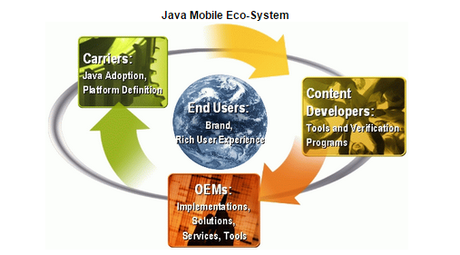

Slide 7
Critérios de avaliação
Legibilidade
Possui uma legibilidade igual a do Java.
Simplicidade global: sobrecarga, multiplicidade de recursos
Ortogonalidade, facilidade para definer estruturas
Capacidade de Escrita
Suporte para abstração
Expressividade
Sintaxe

Slide 8
Critérios de avaliação
Confiabilidade
Verificação de tipos
Aliasing (não usa ponteiros explicitamente)
Tratamento de exceções
Custo
Rápida execução
Compilação razoável
Outros
Aplicações pequenas, poucas bibliotecas, mais fácil manutenção
Portabilidade grande (máquina virtual)

Slide 9
JavaMe vs Python
Projetos de Python para Android (kivy, PySide-based applications)
JavaMe consolidado no Android
Velocidade de execução
Portabilidade
Economia de memória

Slide 10
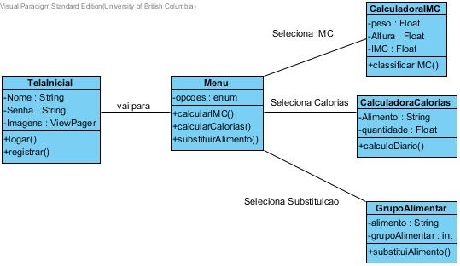
NutirApp
Diagrama de Classe

Slide 11
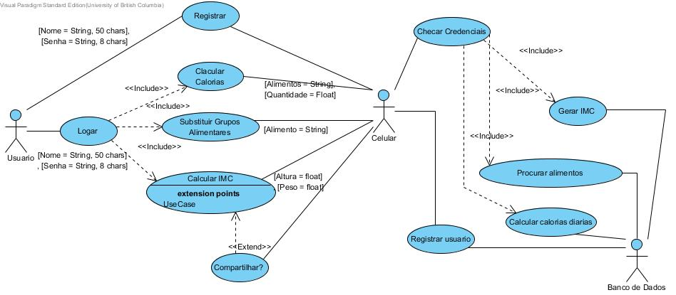
NutirApp
Diagrama de Uso

Slide 12
NutriApp
UML

Slide 13
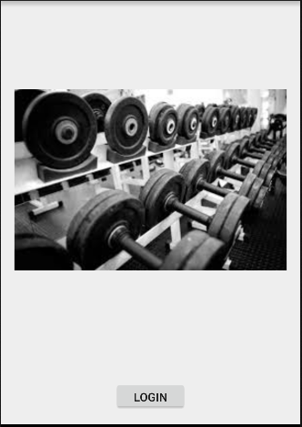
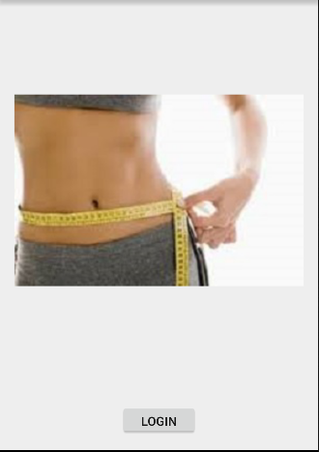
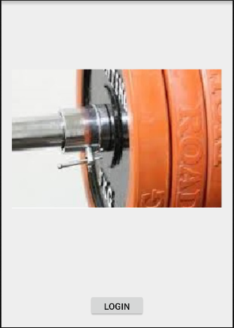
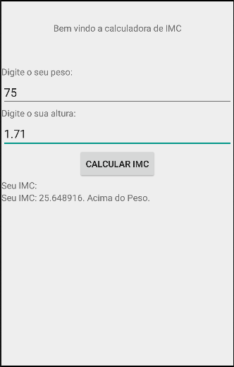
Demonstraçāo

Slide 14
Considerações Finais

Slide 15
Grupo
Lucas Maciel 110148568

